Slide 1
Aditya Irfandy Afrizal
Xi-AKL

Slide 2
What
Produk apa yang akan dibuat ?
Who
Untuk siapa produk tersebut ?
Rancangan Produk
Why
Kenapa memilih produk tersebut ?
When
Kapan waktu yang tepat untuk menjual produk tersebut ?
Where
Dimana akan menjual produk tersebut ?
How
Bagaimana cara membuat produk tersebut ?

Slide 3
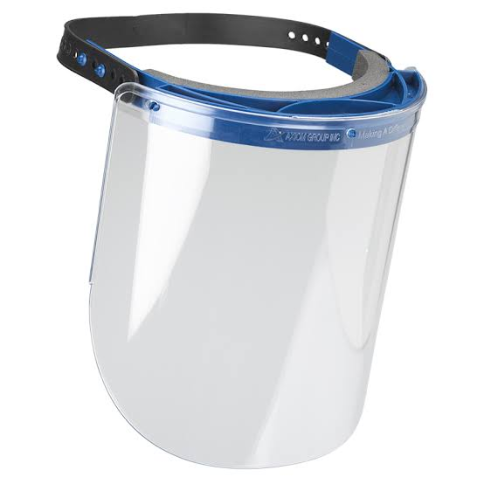
What
Face shild

Slide 4
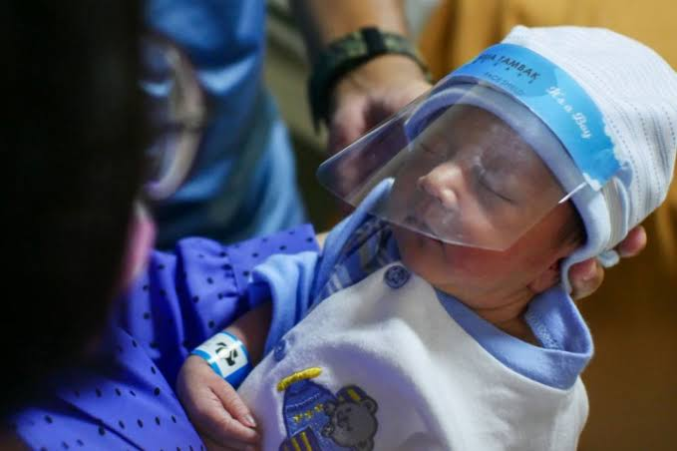
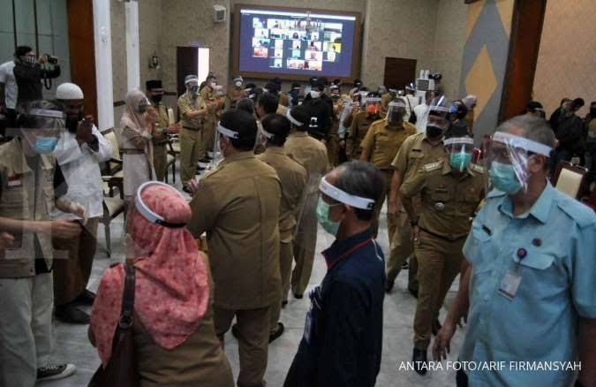
Who
Produk ini bisa digunakan oleh siapapun dari anak-anak hingga lansia.

Slide 5
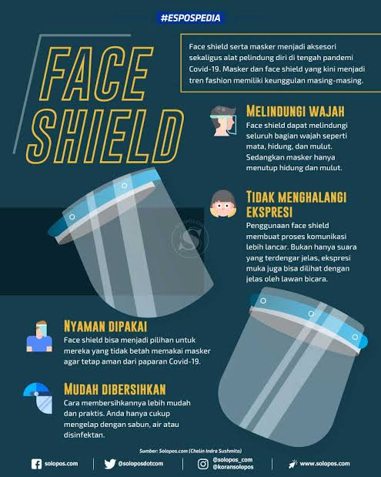
Why
Karena pada saat ini kita sedang dilanda pandemi Covid-19. Pemerintah menghimbau untuk disiplin dalam menaati protocol Kesehatan dengan menggunakan masker, namun masker tidak berfungsi maksimal karena banyak ruangan yang terbuka oleh sebab itu di sarankan menggunakan face shild dan masker untuk memaksimalkan perlindungan dari virus tersebut.

Slide 6
When
Waktu yang tepat untuk menjual produk ini di masa ini dimana masyarakat dan tenaga medis banyak yang membutuhkan face shild dalam memaksimalkan perlindungan dari virus Covid-19.

Slide 7
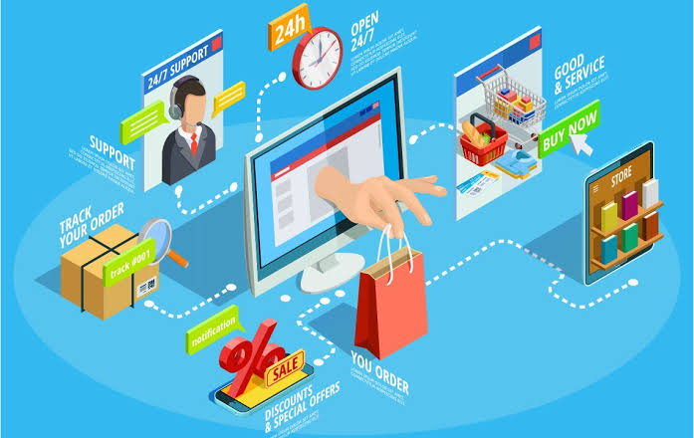
Where
Di masa saat ini kita dilarang untuk melakukan aktivitas di luar rumah yang cukup lama sehingga untuk proses pemasaran aga sulit, tapi dengan kemajuan teknologi kita dapat memasarkannya di medial sosial dan aplikasi online shop.

Slide 8
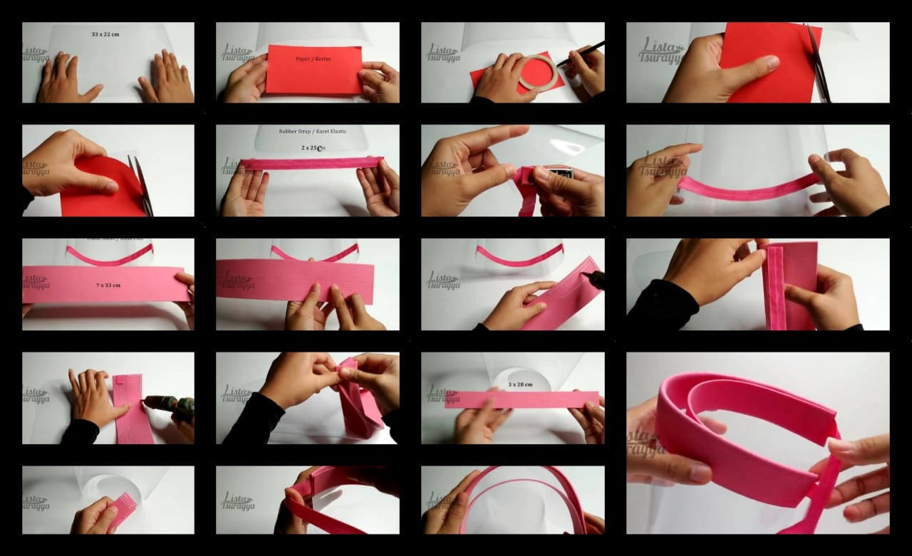
How
Cara membuatnya bisa dibilang cukup mudah, bahkan kita bisa membelinya dari produsen dan nantinya kita hanya perlu mempromosikannya saja.
Harga yang dijual cukup terjangkau yaitu sebesar, Rp 15.000,- agar banyak masyarakat yang berminat.

